Slide 1
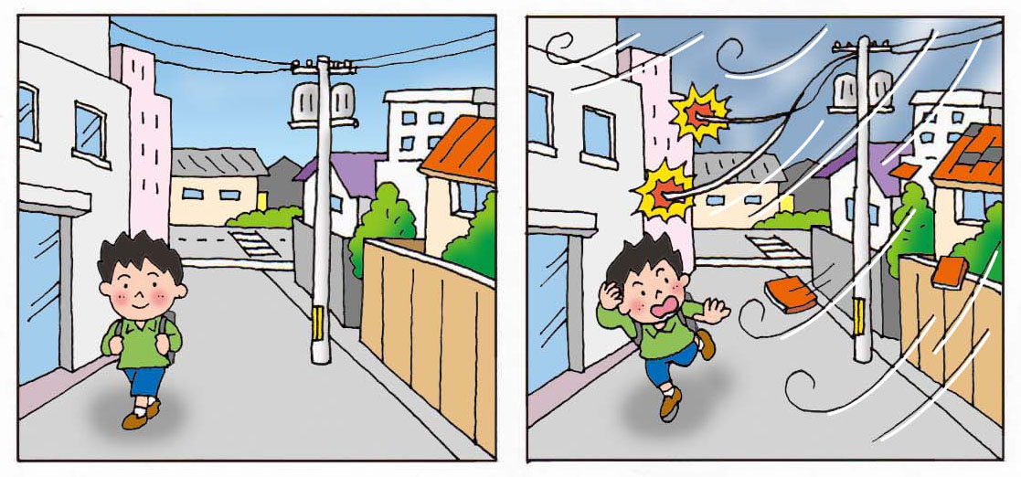
台風のときには、こんなキケンが！
晴れているとき
台風のとき
電線やかわら屋根の家がある道路は、キケン。
強い風で電線が切れたり、かわらが飛んでくることがあります。

Slide 2
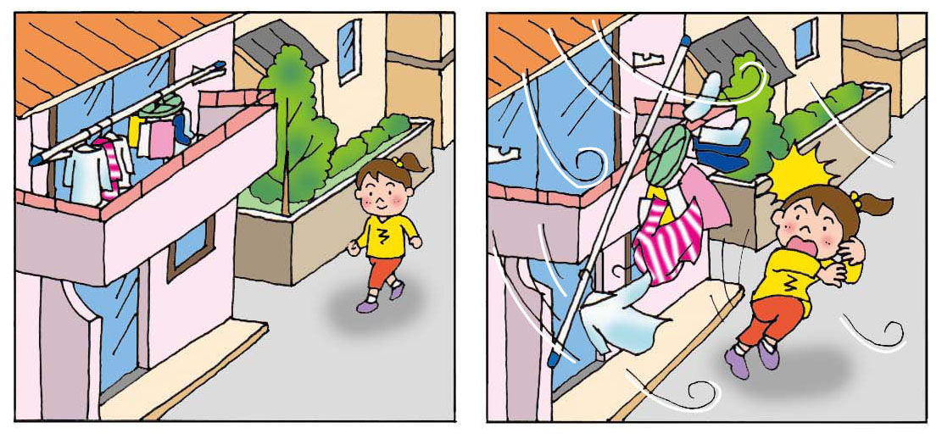
台風のときには、こんなキケンが！
晴れているとき
台風のとき
物が飛んできて、キケン。
強い風でいろいろなものが飛ばされてくることがあります。

Slide 3
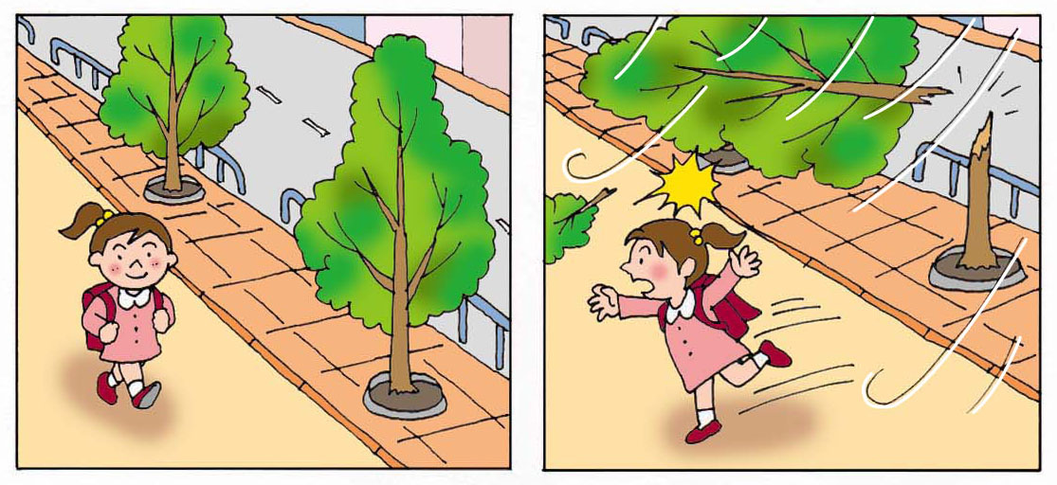
台風のときには、こんなキケンが！
晴れているとき
台風のとき
街路樹が折れて、キケン。
強い風で折れた街路樹の枝が飛んでくることがあります。

